Slide 1
Дидактическое пособие мягкая - книга
«Все профессии важны» для детей младшего дошкольного возраста
Макарова Татьяна Владимировна, воспитатель
МБДОУ «Детский сад №2 г. Челябинска»

Slide 2
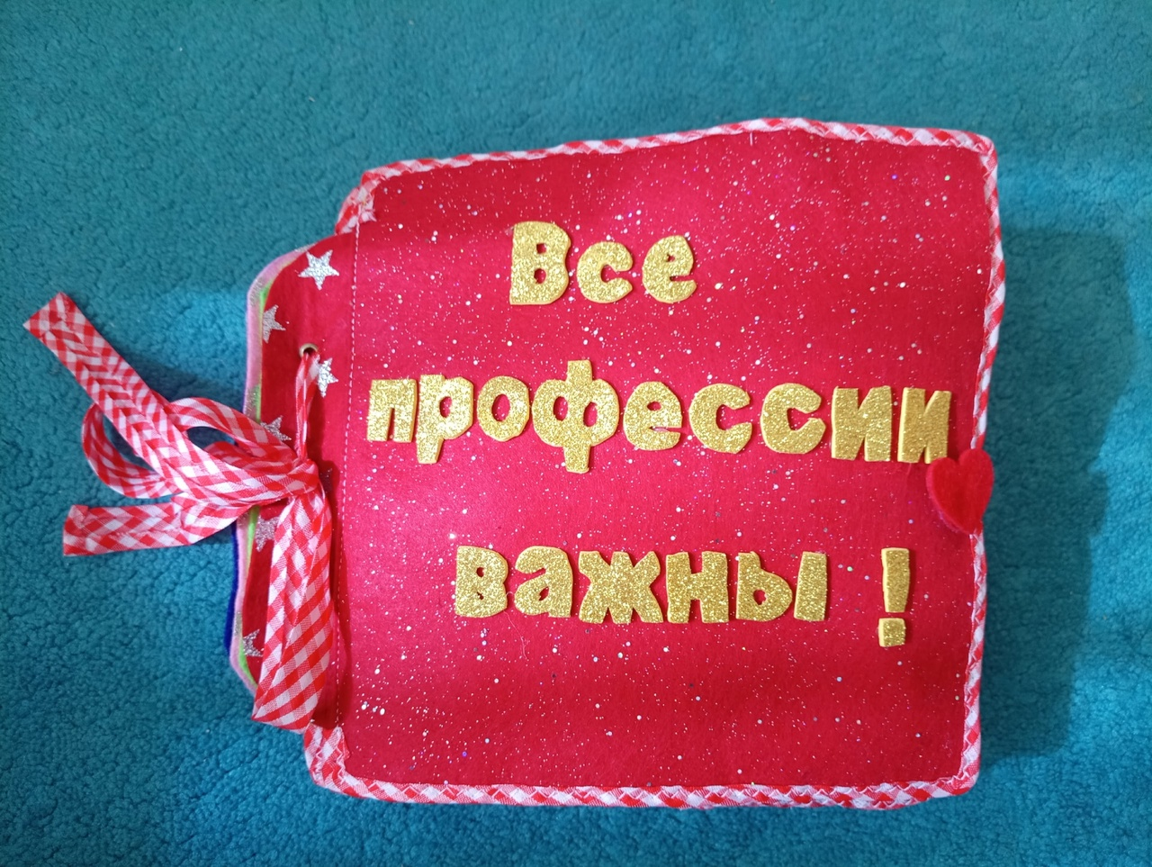
Дидактическое пособие мягкая - книга «Все профессии важны»

Slide 3
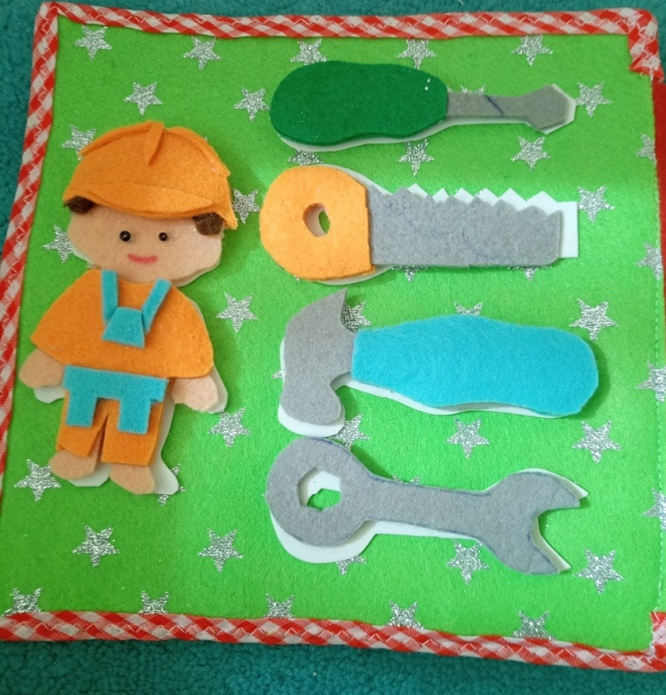
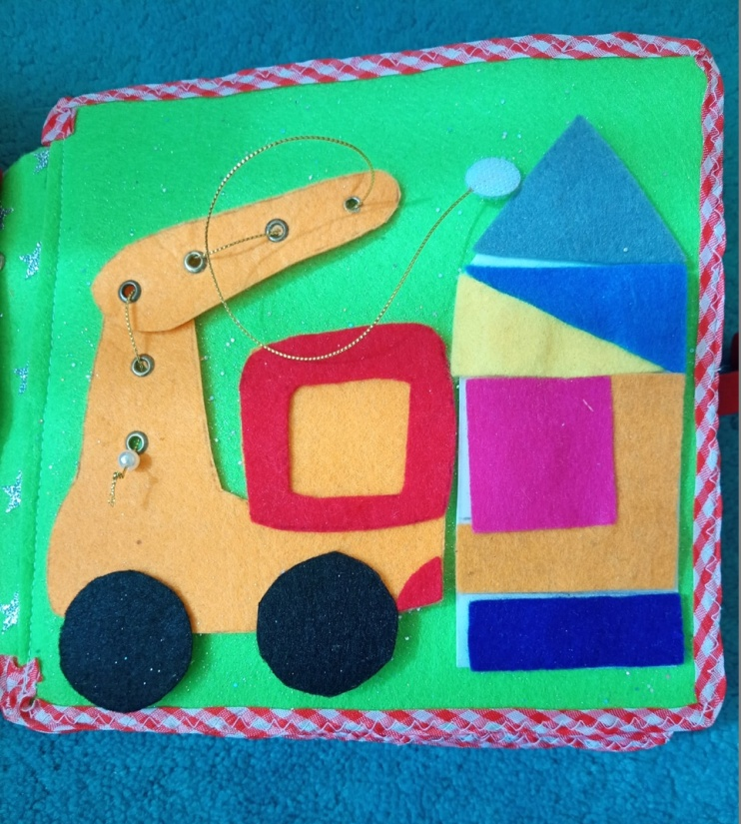
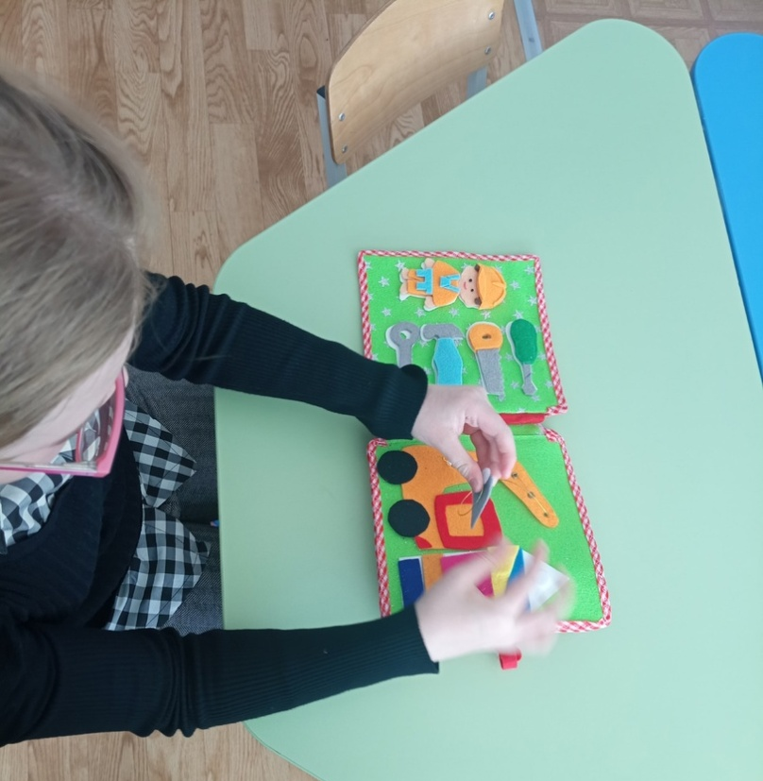
Дидактическая игра «Собери дом из геометрических фигур»

Slide 4
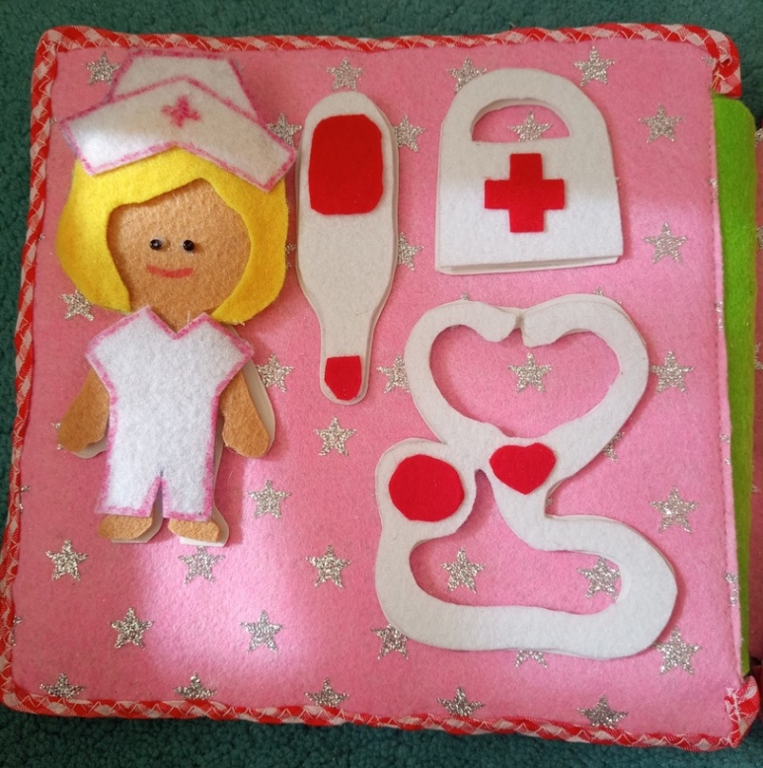
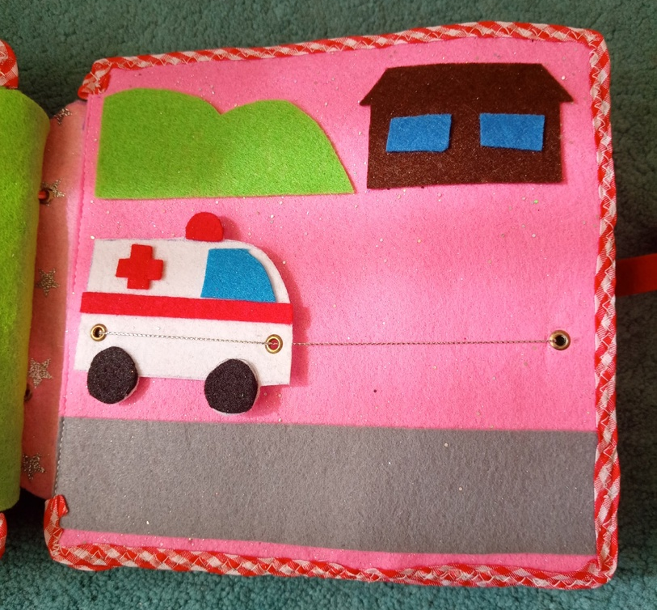
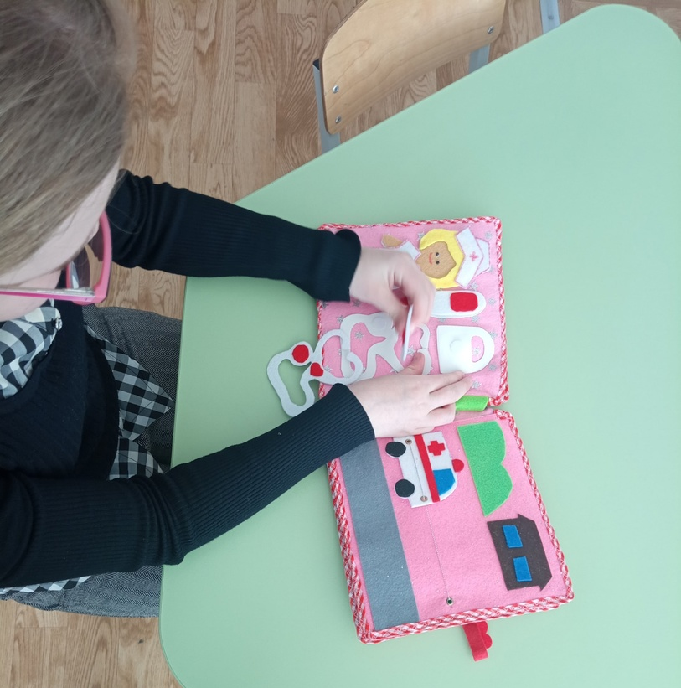
Дидактическая игра «Провези машину по дороге»

Slide 5
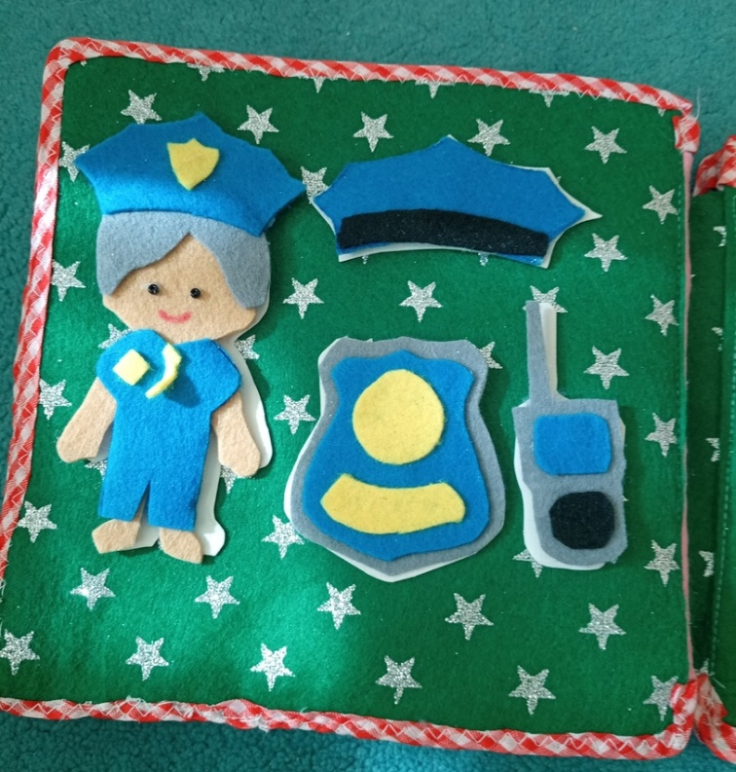
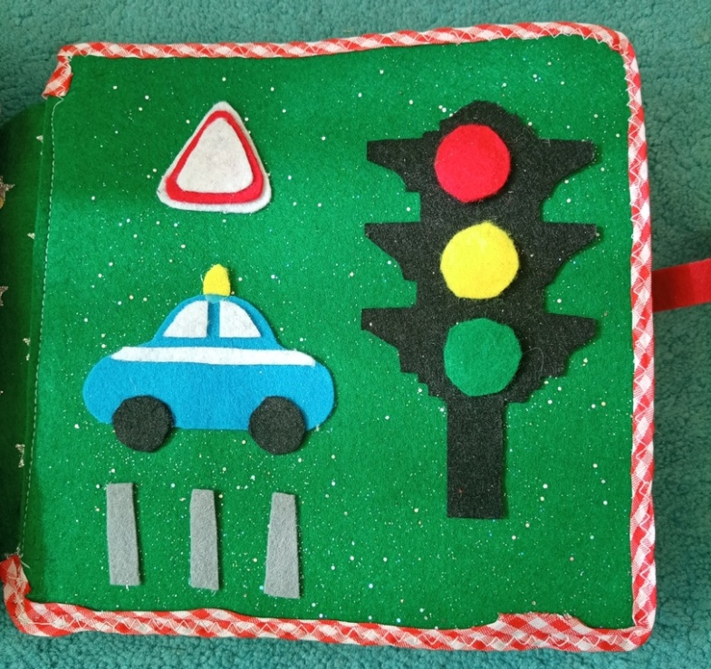
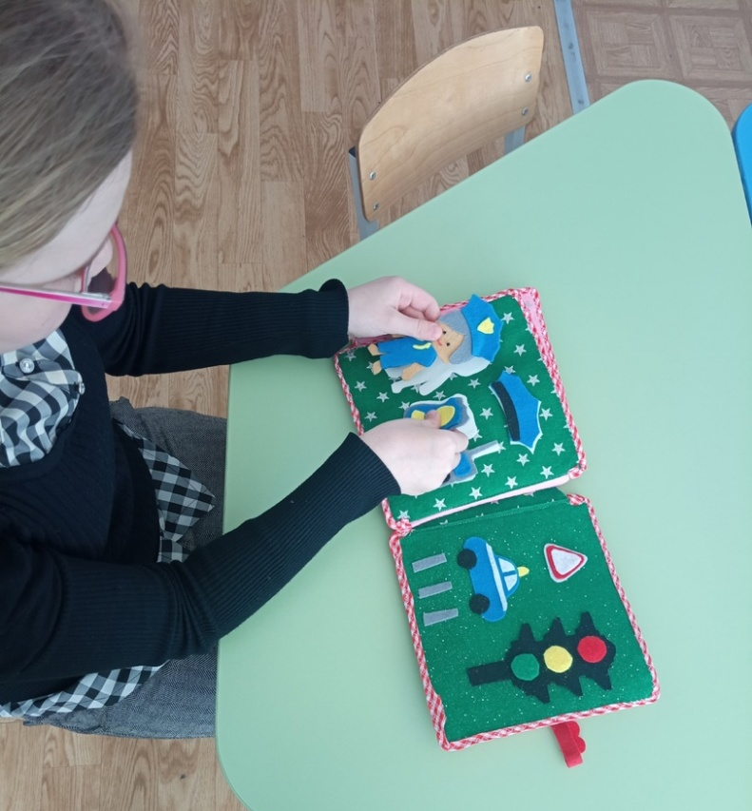
Дидактическая игра «Собери светофор»

Slide 6
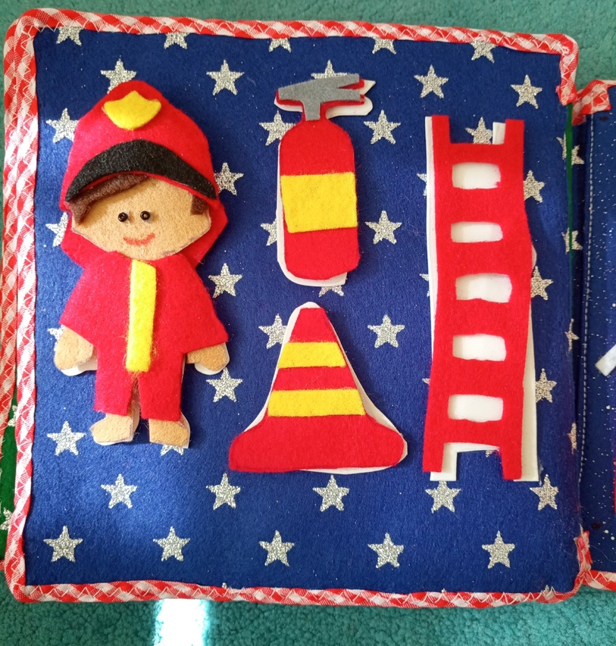
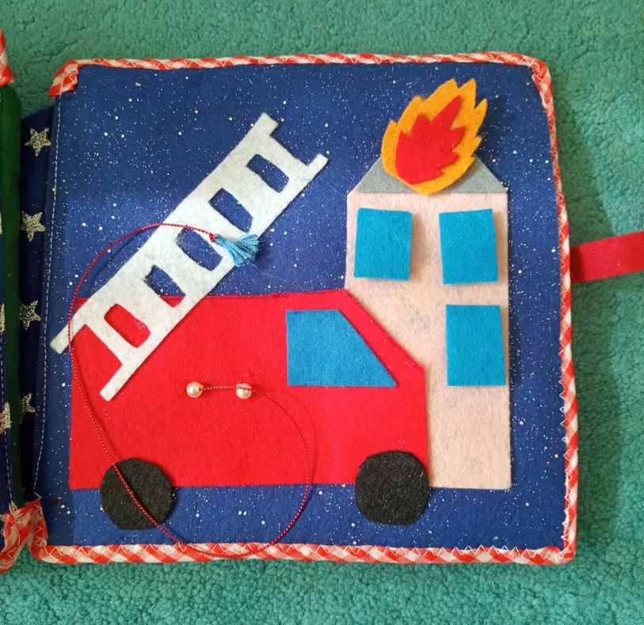
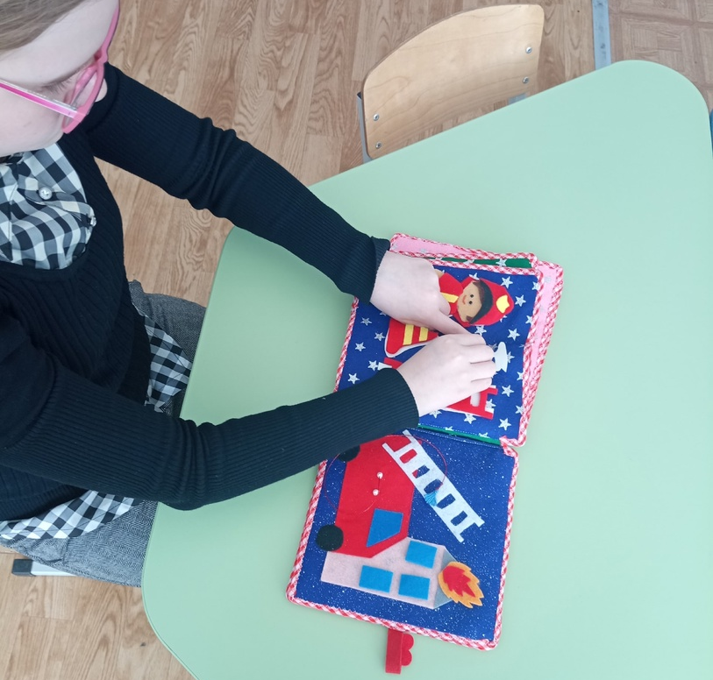
Дидактическая игра «Потуши пожар»

Slide 7
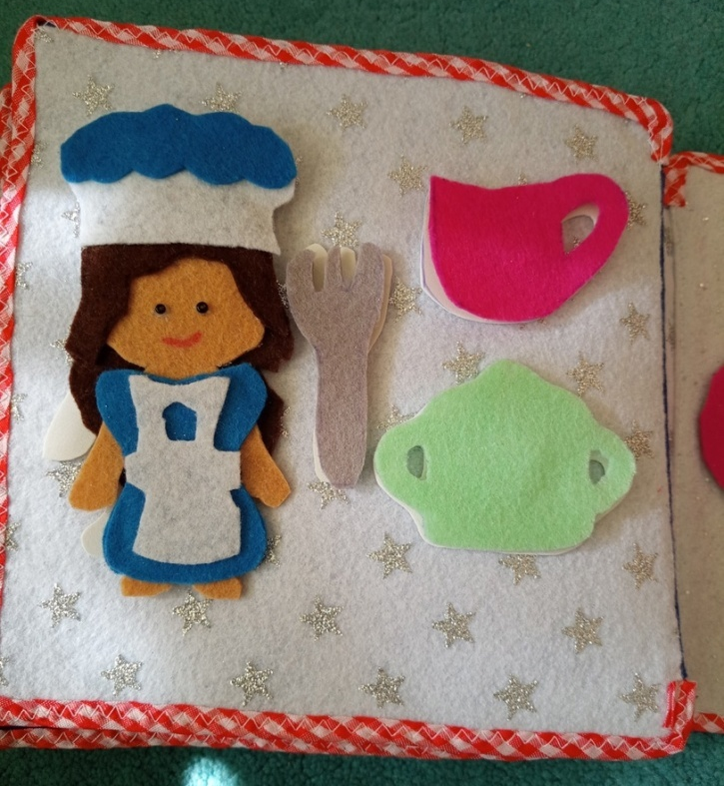
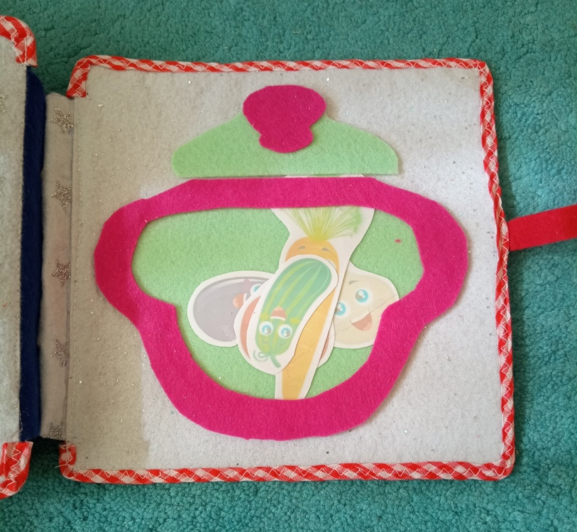
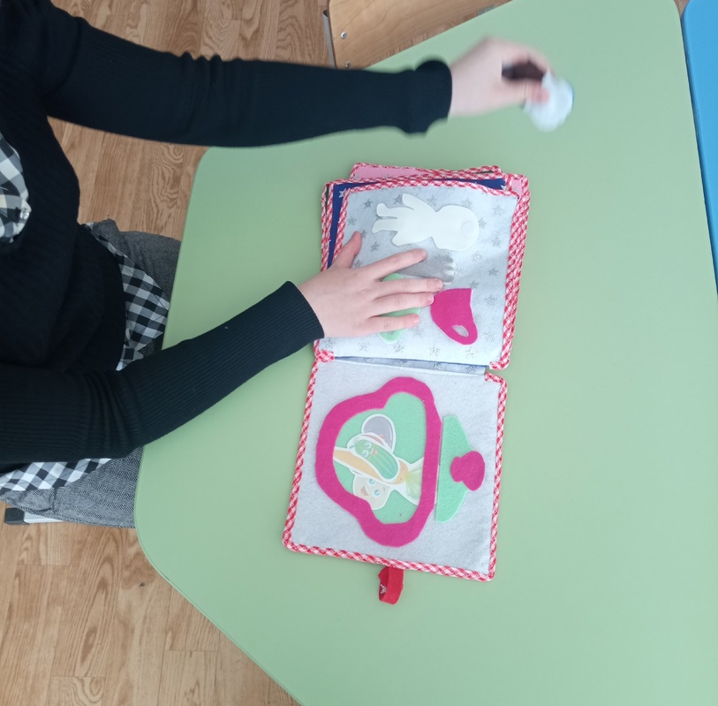
Дидактическая игра : «Приготовь обед»

Slide 8
Планируемые результаты
Сформировать обобщенное понятие «профессия», умение определять профессии;
Расширить у детей представления о профессиях ( место работы, значимость и уважение к труду)
Обогатить активный словарь;
Активизировать интерес к познанию окружающего мира;
Развить мелкую моторику.

Slide 9
Резюме
Данное пособие может быть использовано воспитателями групп общеразвивающей направленности для разработки и реализации собственных проектов по воспитанию детей в ДОУ в соответствии ФГОС ДОУ
Пособие «Мир профессий» может быть использовано для организации совместной работы педагога и детей, а также коллективной и индивидуальной деятельности детей.

Slide 10
Спасибо за внимание!

